Slide 1
強制パススルー機構を用いた
VMの安全な帯域外リモート管理
九州工業大学院 情報工学府
情報創成工学専攻
光来研究室
16675034 二神翔太

Slide 2

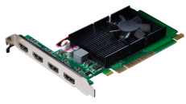
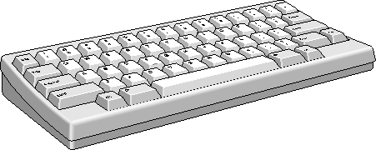
クラウドにおける帯域外リモート管理
IaaS型クラウドが普及
  ユーザに仮想マシン（VM）を提供
VMに対する帯域外リモート管理を提供
  仮想化システム内の仮想デバイス経由でVMにアクセス
  VM内の設定に依存せずに管理が可能
    VM内のネットワーク障害時でも管理が行える
ユーザ
仮想化システム
pass
入出力
仮想
デバイス
ユーザ
VM
クラウド

Slide 3

帯域外リモート管理における情報漏洩
仮想化システムの管理者は信頼できるとは限らない
  サイバー犯罪の28％は内部犯行 [PwC '14]
  管理者の35%が機密情報に無断でアクセス [CyberArk '09]
仮想デバイスから入出力を盗聴される可能性
  仮想デバイスは仮想化システムの管理者が管理
  容易にログインパスワードなどの機密情報を盗まれる
仮想化システム
ユーザ
管理者
pass
入出力
仮想
デバイス
ユーザVM

Slide 4
従来のアプローチ [Egawa+'12]
ユーザとハイパーバイザの間で入出力を暗号化
  仮想デバイスからの情報漏洩を防ぐ
    管理者は暗号化された情報しか盗聴できない
  仮想化システム内のハイパーバイザを信頼することにより安全性を担保
仮想化システム
pass
pass
入出力
仮想
デバイス
？
ユーザVM
管理者
ユーザ
ハイパーバイザ
pass

Slide 5
従来のアプローチの問題点
ハイパーバイザを攻撃するのは比較的容易
  ハイパーバイザとその上で動作する管理コンポーネントは密接に結びついている
既存のリモート管理ソフトウェアが利用できない
  入出力の暗号化・復号化処理の追加が必要
リモート管理
クライアント
仮想化システム
仮想
デバイス
ユーザVM
管理者
ハイパーバイザ
ユーザ

Slide 6

提案：VSBypass
仮想化システムの外側で帯域外リモート管理を実現
  仮想デバイスを仮想化システムの外側で動作させる
    これをシャドウデバイスと呼ぶ
  強制パススルーによりユーザVMの入出力を横取り
    シャドウデバイスで入出力処理を行う
  仮想化システムの管理者への情報漏洩を防ぐ
ユーザ
仮想化システム
入出力
シャドウ
デバイス
仮想
デバイス
ユーザVM
強制パススルー

Slide 7
VSBypassのシステム構成
ネストした仮想化を用いて、従来の仮想化システム全体をVM内で動かす
  このVMをクラウドVMと呼ぶ
  クラウドVMの下でクラウドハイパーバイザが動作
ユーザはシャドウデバイス経由で従来通りの帯域外リモート管理を行う
クラウドVM
ユーザ
仮想化システム
入出力
シャドウ
デバイス
ユーザVM
クラウドハイパーバイザ

Slide 8




脅威モデル
仮想化システム内の管理者（大多数）は信頼しない
  帯域外リモート管理の盗聴を行う
  仮想化システムの外側へのアクセス権限は持たない
VSBypassの管理者（少数）だけを信頼する
  クラウドハイパーバイザ、シャドウデバイスを管理
    リモート・アテステーションにより第三者機関がチェック
仮想化システム
管理者
VSBypass
の管理者
ユーザVM
信頼度
シャドウ
デバイス
クラウドハイパーバイザ
信頼度と人数の関係

Slide 9
VSBypassの特徴
仮想化システム内の管理者がシャドウデバイスを攻撃するのは困難
  VMの強い隔離があるため
リモート管理ソフトウェアへの変更が不要
  入出力の暗号化を必要としないため
クラウドVM
仮想化システム
既存の
ソフトウェア
シャドウ
デバイス
仮想
デバイス
ユーザVM
ハイパーバイザ
管理者
ユーザ

Slide 10
強制パススルー
ユーザVMの入出力アクセスをクラウドハイパーバイザが横取り
  入出力を行うとクラウドハイパーバイザに直接VM Exit
    ポートI/O、メモリマップトI/Oの実行時
  シャドウデバイスが処理
    VGAアクセスではユーザVM内のビデオメモリを読み書き
入出力
アクセス
クラウドVM
シャドウ
デバイス
仮想デバイス
ユーザVM
ハイパーバイザ
VM Exit
クラウドハイパーバイザ
Notes:
従来の入出力の動作を説明し、強制パススルーとの違いを明確化する。

Slide 11
仮想割り込みの処理
シャドウデバイスで発生した仮想割り込みをユーザVMに挿入
  クラウドVM内の割り込みサーバに割り込み情報を送信
    割り込みを挿入するハイパーコールを実行
  割り込みサーバを経由しても情報は漏洩しない
    割り込みには機密情報は含まれないため
クラウドVM
仮想割り込み
シャドウ
デバイス
割り込み
サーバ
ユーザVM
ハイパーコール
ハイパーバイザ
Notes:
共有メモリを用いて仮想割り込みを送る

Slide 12
実験
目的
  帯域外リモート管理の入出力の盗聴が防げることを確認
  VSBypassを用いた帯域外リモート管理の性能を測定
    SSH（仮想シリアルコンソール）
    VNC（仮想キーボード、仮想ビデオカード）
実験環境
ユーザ側
クラウド側
CPU | Intel Xeon E3-1290v2
メモリ | 8GB
 | クラウドVM | 4GB
 | ユーザVM | 2GB
仮想化システム | Xen 4.8.0
OS | Linux 3.13
CPU | Intel Xeon E3-1290v2
メモリ | 8GB
OS | Linux 3.13

Slide 13
比較対象
以下の3つのシステムについて比較した
従来システム
仮想化システム
仮想
デバイス
ユーザVM
VSBypass
クラウドVM
仮想化システム
仮想クラウド環境
シャドウ
デバイス
ユーザVM
クラウドVM
仮想化システム
仮想
デバイス
ユーザVM
クラウドハイパーバイザ
クラウドハイパーバイザ
Notes:
従来→VSBYPASS→仮想クラウド環境の順の説明

Slide 14
帯域外リモート管理の入出力の盗聴
仮想化システム内の仮想デバイスにおいて入出力を盗聴
  ユーザVMの仮想シリアルコンソールに文字を入力
  ユーザVMの仮想キーボードにキーを入力
  ユーザVMの仮想ビデオカードに画面を出力
VSBypassではユーザの入出力情報を何も取得できなかった
  従来システムではすべて盗聴できた

Slide 15
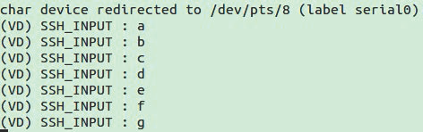
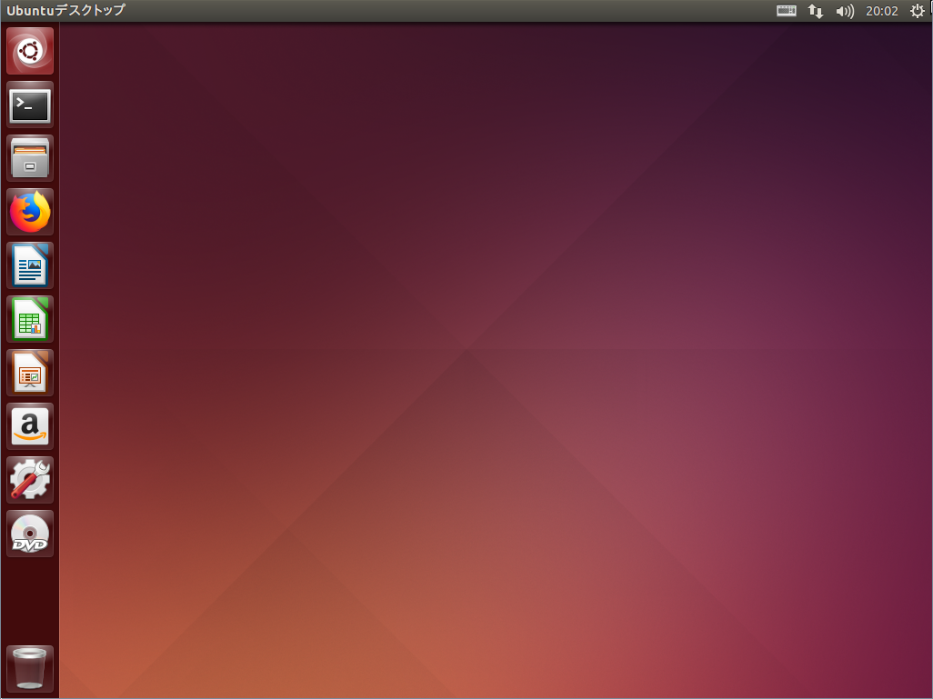
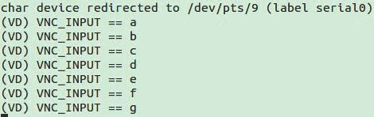
仮想シリアルコンソール
仮想ビデオカード
仮想キーボード

Slide 16
SSHを用いた帯域外リモート管理の性能
入力した文字が出力されるまでの応答時間を測定
  従来システムより1.3ミリ秒長くなった
    ユーザVMがネストした仮想化の影響を受けたせい
テキストファイルを表示するスループットを測定
  従来システムとほぼ同じ
    シャドウデバイスはネストした仮想化の影響を受けない
Notes:
口頭部分
・応答時間において従来システムの説明の後に「仮想クラウド環境より1.4ミリ秒高速化」
・スループットにおいて従来システムの説明の中に「シャドウデバイの処理が多い」ことを説明

Slide 17
VNCを用いた帯域外リモート管理の性能
キー入力から画面表示までの応答時間を測定
  従来システムより13ミリ秒長くなった
    ネストした仮想化の影響がより大きい
画面更新（300×600）の取得時間を測定
  従来システムより23ミリ秒長くなった
    ユーザVMのビデオメモリを扱うオーバヘッドのため
Notes:
口頭説明
・画面更新の性能低下の理由
「ネストした仮想化において発生するVRAMを扱うオーバヘッドのため」

Slide 18
関連研究
デバイス・パススルー
  VMが物理デバイスに直接アクセス
  強制パススルーではVMが仮想化システムの外側のシャドウデバイスに直接アクセス
BitVisor [Shinagawa et al.‘09]
  VMのパススルー・アクセスを一部、横取りして付加処理
  VSBypassにも適用可能
CloudVisor [Zhang et al.'11]
  ユーザVMを仮想化システムの管理者から保護
  仮想デバイスの保護はディスクのみ

Slide 19
まとめ
仮想化システムの外側で帯域外リモート管理を実現するVSBypassを提案
  強制パススルーによりユーザVMの入出力を横取り
    ネストした仮想化を利用
  シャドウデバイスで安全に処理
    シリアルデバイス、キーボード・マウス、ビデオカード
  VMの管理に影響を及ぼすようなオーバヘッドは生じなかった
今後の課題
  Xen以外の仮想化システムへの対応
  マイグレーションへの対応

